Slide 1

«Здоровье - не все, но все без здоровья -ничто»
Сократ

Slide 2
«Забота о человеческом здоровье, тем более здоровье ребенка –
… это, прежде всего, забота о гармонической полноте всех физических и духовных сил, и венцом этой гармонии является радость творчества»
В.А.Сухомлинский.

Slide 3
Слагаемые успеха
Современный удобный кабинет
Психологический настрой
Приемы и методы преподавания
Личность учителя (умения, желания …)

Slide 4



Поэтапная смена деятельности
Использование различных форм работы с учащимися помогает избежать однообразия на уроках, монотонности, преждевременной усталости детей.
Ведь, как известно,
лучший вид отдыха – смена деятельности.

Slide 5
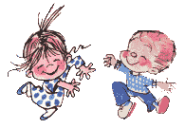
Динамические паузы, физкультминутки, минутки релаксации - это неотъемлемая часть здоровьесберегающих технологий.
В системе использую различные упражнения и задания, которых за годы работы накопилось очень много.
(см. Приложения)

Slide 6

Для снятия зрительной нагрузки
рекомендую учащимся в течение всего урока, при первых симптомах усталости глаз, отводить взгляд вдаль на несколько секунд. После нескольких уроков у них формируется устойчивая привычка, которая в дальнейшем поможет сберечь остроту зрения.
простейшие упражнения для глаз:
1) вертикальные движения глаз вверх - вниз;
2) горизонтальное вправо - влево;
3) вращение глазами по часовой стрелке и против;
4) закрыть глаза и представить по очереди цвета радуги как можно отчетливее.
Или
Посмотреть «вглубь» леса,
изображенного на следующем слайде

Slide 7


Slide 8

Стереограммы
Рекомендованы людям, много работающим за компьютером.
С их помощью укрепляются глазные мышцы,
великолепно снимается усталость глаз.
Стереокартинки (стереограммы)— это нестандартный способ развлечься и отдохнуть от повседневных дел. Стереокартинки на первый взгляд представляют собой просто неразборчивые узоры, но если посмотреть на картинку правильно, то вы сможете увидеть то, что на самом деле изображено на ней.
Рассмотреть настоящую стереокартинку за размытыми узорами — это как заглянуть за кулисы или узнать маленькую тайну.
Попробуйте, вам понравится.

Slide 9
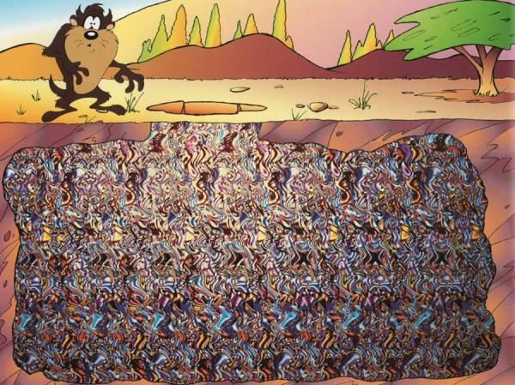
Как увидеть стереокартинку: сосредоточьте внимание на какой-нибудь точке узора картинки и попытайтесь как бы раздвоить взгляд, осторожно переводя один глаз на любую точку соседнего узора. Когда четкие линии стереокартинки начнут расплываться, «смазывая» изображение, вы почувствуете, как оно раздвигается вглубь и вширь, открывая глазу невидимое ранее пространство.

Slide 10


Slide 11
На что способен наш мозг!
Читайте текст до конца, не обращая внимание на то, что он как-то не так выглядит...
Из исслднеовиай агнлйксиих унёычх селудет, что сошвнерено вёс-рнаво в ккаом пкоярде сотят бвкуы в совле, смаое гавлоне,что перавя и псоленядя бквуы длжоны соттяь на свиох мсеатх.
Оталсьное мжеот бтыь ернуодй и ты смжоешь эот порчтиать.
Птомоу-что мы чтаием солво цлекиом, а не бквуа за бквуой.

Slide 12
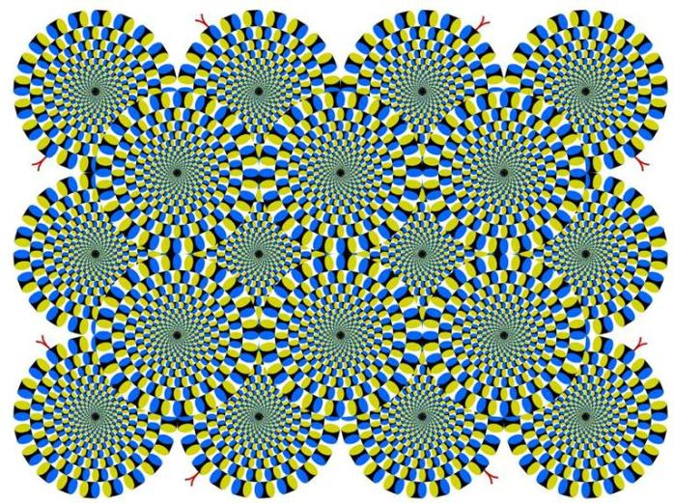
Если что-то крутиться - тебе нужен отпуск!!!
Посмотри внимательно на каждый круг в отдельности
- он стоит на месте!

Slide 13

Опять всё крутится?
А если поглядеть внимательно, то нет.

Slide 14

Смотри только на крест.
Через какое-то время бегущий кружок будет зелёным!
Если и дальше продолжать смотреть на крест, то вскоре все лиловые кружки исчезнут, останется только бегущий зелёный...
…который на самом деле лиловый :)

Slide 15
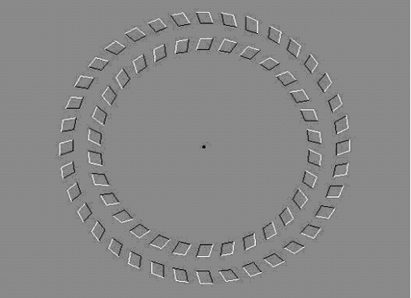
Смотри только на точку.
Подвигай при этом головой вперёд-назад...

Slide 16
Инструкция к следующему слайду:
1. Смотреть в течении 40 секунд на 4 точки в центре картинки
2. Затем посмотреть на ровную, желательно, белую поверхность
(стена, лист бумаги)
3. Сначала у вас перед глазами появится белое пятно, которое сформируется в портрет.

Slide 17


Slide 18
Ну и кто на этом портрете?

Slide 19
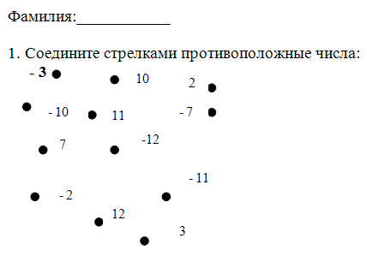
Задание на скорость

Slide 20
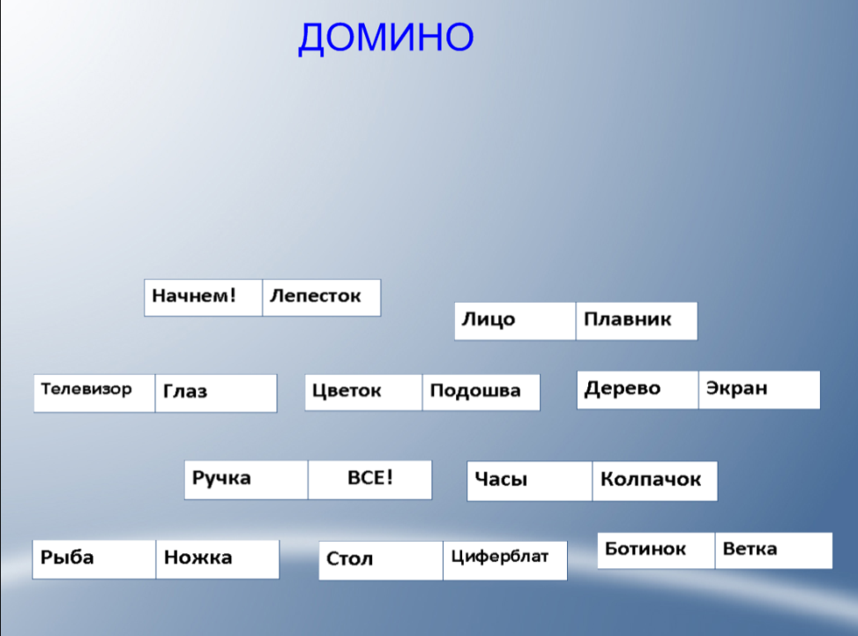

Slide 21


Slide 22
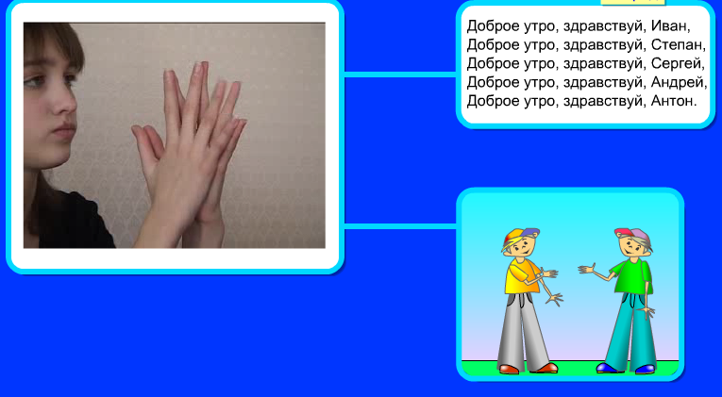
Гимнастика для рук

Slide 23
Вы успешно поработали , теперь самое время отдохнуть
предлагаю вам задачки
для отдыха и размышления

Slide 24
ЕН ЯНАЗ
БОРДУ,
НЕ ЯУССЙ
В ДОВУ!

Slide 25




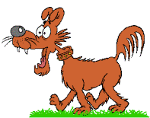






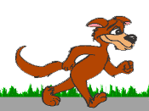
Подсчитайте всех собачек

Slide 26




Сколько грибов вы нашли

Slide 27

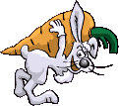

Больше: зайцев или морковок?

Slide 28
Найдите самое больше число
9
32
16
55
79
98
83
92
99
87
81

Slide 29
Немаловажную роль играют для здоровьясбережения положительные эмоции
1 прием– юмор, доброе слово, обращение к ученику по имени, строки из стихотворения или народная мудрость.
2 прием – возбуждение сомнения в справедливости излагаемых истин, как преподавателем, так и школьниками.
3 прием – “возбуждение умственного аппетита” к самостоятельной работе на уроке и дома.
4 прием – совместное эмоциональное переживание материала: восхищение ученым, сделавшим открытие; красивым решением задачи, переживание неудачи, радуемся успехам и достижениям.

Slide 30



Давайте посмотрим, как мы себя чувствуем в начале урока?
ВАШЕ НАСТРОЕНИЕ СЕЙЧАС:
отлично!
Не плохо,
но желает
быть лучше
так себе,
на троечку

Slide 31
Подведем итог урока:
Как вы себя чувствуете в конце урока:
так себе,
на троечку
отлично!
лучше,
чем в начале

Slide 32


Slide 33


Здоровье нельзя улучшить, его можно только сберечь!
Берегите себя и своих учеников!

